Slide 1
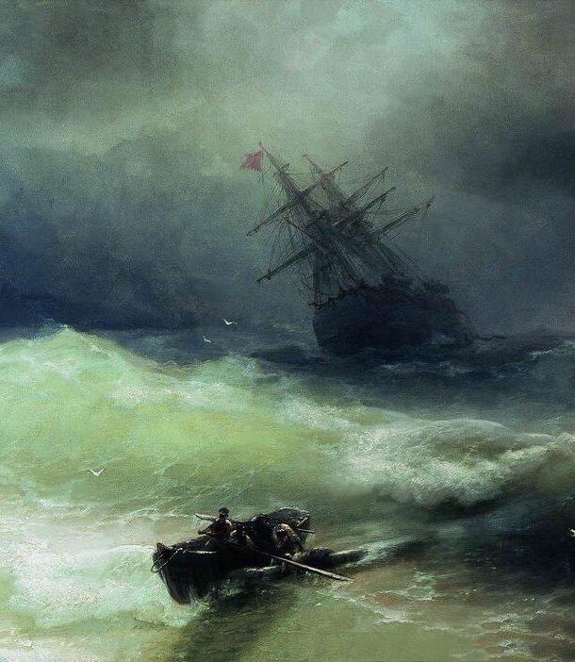
Omero, Odissea. Lettura e commento dei libri XIII-XXIII
Lezione 4, (2024-2025)

Slide 2

L’Odissea: per approfondire…
Valerio Massimo Manfredi, Il mio nome è Nessuno. La trilogia, Mondadori 2017.

Slide 3

L’Odissea: per approfondire ..
Alessandro D’Avenia, Resisti, cuore, Mondadori 2023.

Slide 4

L’Odissea: per approfondire…
Madeline Miller, Circe, Marsilio 2021

Slide 5
Il protagonista: Odisseo/Ulisse
Il nome greco di Odisseo è Ὀδυσσεύς, un nome (forse pre-greco ?) che per etimologia popolare si fa derivare dal verbo ὀδύσσομαι, odiare. Questo dettaglio si trova nel libro XIX dell’Odissea, quando si racconta della scelta del nome del neonato Odisseo: «io vengo qui in odio per molti, uomini e donne sulla terra molto ferace, e dunque si chiami Odisseo di nome» (406-409; è il nonno Autolico, che parla). Odisseo è, dunque, condannato all’odio/ad essere odiato.
Il nome latino, invece, è Ulixes, che gli viene dato da Livio Andronico nella prima traduzione latina dell’Odissea (Odusìa, III sec. a.C.). La radice Ul- deriva dal greco ουλ- , radice di 'ferita’, mentre la terminazione –isse deriva dal suffisso greco ισχ- il cui significato è 'coscia’. Ulisse si era ferito infatti ad una coscia durante una battuta di caccia condotta con il nonno Autolico.

Slide 6
L’infanzia di Ulisse (1)
L’infanzia di Ulisse non è raccontata in forma estesa, ma si può cogliere qualche accenno nella seconda metà dell’Odissea, in particolare negli incontri con i personaggi del suo passato.
Anzitutto, sappiamo che Ulisse era molto amato dalla madre, Anticlea, tanto che quest’ultima muore di crepacuore per la sua prolungata assenza (ce lo dice lei stessa nell’incontro con il figlio nel regno dei morti: Odissea XI 155-203): «non fu Artemide che in casa, colpendomi con i suoi dardi, mi uccise, né mi venne qualche malattia, che spesso toglie la vita con l’odiosa consunzione del corpo, ma il rimpianto di te, dei tuoi saggi pensieri, illustre Odisseo, del tuo mite carattere, mi tolse la vita dolcissima».

Slide 7
L’infanzia di Ulisse (2)
Grande importanza ha anche il nonno materno di Odisseo, Autolico, che vive come cacciatore ed allevatore insieme alla moglie alle falde del monte Parnaso; è lui a dargli il nome e ad insegnargli a cacciare (cfr. Odissea XIX 186-472).
Il padre è Laerte, che nell’Odissea è presentato come un uomo ormai anziano, deluso dalla morte della moglie e dalla perdita prima di Odisseo (lontano da anni) e poi anche del nipote Telemaco (per il viaggio che affronta nella Telemachia). In una delle scene finali del poema (libro XXIV) Odisseo lo incontra di nuovo, mentre lui si è ormai isolato in campagna.

Slide 8
Penelope
Ulisse e Penelope si erano conosciuti a Sparta, durante uno dei viaggi compiuti da Odisseo sul continente; ella era cugina di Elena (poi rapita da Paride e «causa» della guerra di Troia). Per questo, Odisseo è obbligato da un giuramento a partecipare alla guerra.
Penelope è un personaggio complesso e insondabile; di fatto, ella agisce poco direttamente, ma di lei si parla spesso in terza persona come donna dal carattere forte. L’epiteto che le è proprio è περίφρων, saggia.
Nell’attesa di Odisseo, ella tesse di giorno il manto funebre per Laerte, ma di notte lo scioglie; intanto, illude i pretendenti con false promesse.

Slide 9
I proci
In greco, il termine con cui sono indicati è μνηστῆρες, pretendenti; in latino, «pretendente» si dice «procus», da cui «proci».
Si tratta di un gruppo di giovani nobili e oziosi, forse una ventina, che costituiscono un personaggio per così dire collettivo; vengono da isole e città vicine, e da più di tre anni divorano i beni di Odisseo (sono rappresentati come in un continuo banchetto) e fanno la corte a Penelope.
I loro capi sono Antìnoo ed Eurìmaco; soprattutto Antìnoo è caratterizzato come un giovane malvagio e superbo.

Slide 10
Odisseo si finge pazzo
Secondo i Canti Cipri (uno dei poemi del ciclo troiano), all’inizio Odisseo non voleva partecipare alla guerra di Troia.
Egli aveva consultato un oracolo dal quale era stato ammonito che, se fosse partito per la città di Troia, sarebbe tornato in patria solo dopo vent'anni e in condizioni di miseria.
Quindi, quando Agamennone, accompagnato da Menelao e Palamede, fece visita all'eroe per convocarlo, Odisseo si finse pazzo. Si mise ad arare un campo con cappello da contadino a forma di mezzo uovo, pungolando un asino e un bue aggiogati insieme e lanciandosi alle spalle manciate di sale. Palamede, per verificare la sanità dell'uomo, strappò suo figlio Telemaco dalle braccia della madre e lo posò per terra, davanti alle zampe delle bestie aggiogate all'aratro; Odisseo subito arretrò tirando le redini per risparmiare il figlio, smascherando così la sua macchinazione, e dovette arruolarsi.

Slide 11
Odisseo a Troia (1)
Nell’Iliade, Odisseo non è un eroe importante come Achille o Agamennone, ma ha comunque un ruolo significativo.
Il suo potere territoriale è piccolo, dato che si riduce ad Itaca e le isole Ionie circostanti (Iliade II 631-637).
Egli è uno degli eroi che cerca di convincere Achille a ritornare in battaglia nonostante la sua ira (IX 225-306), ed è persino nella posizione di poter rimproverare Agamennone, capo della spedizione greca (XIV 88); è inoltre protagonista, insieme a Diomede, di un’incursione notturna nel campo troiano, che dimostra il suo carattere avventuroso.

Slide 12
Odisseo a Troia (2)
Odisseo viene descritto più volte, nel corso dell’Iliade, come un uomo dotato di grande intelligenza e capacità persuasiva.
Elena, vedendolo dall’alto delle mura di Troia, lo definisce un uomo di bassa statura, robusto di spalle ed energico nei movimenti; aggiunge «quello è Odisseo, figlio di Laerte, uomo di mente accorta, pur se cresciuto nella terra della petrosa Itaca; sa ogni specie di inganni e di sottili astuzie» (Iliade III, 200-202).
Anche Antenore dice che il suo aspetto un po’ rude contrasta, invece, con la sua capacità di eloquio:

Slide 13
Odisseo a Troia (3)
«Quando invece s’alzava a parlare Odisseo scaltrito (πολύμητις), se ne stava in piedi a lungo, guardava all’ingiù, fissando gli occhi a terra, non agitando lo scettro né davanti né indietro, ma lo teneva immobile, alla maniera di un inesperto: avresti detto che era imbronciato o addirittura fuori di sé. Ma quando svolgeva dal petto la sua voce possente e le parole, dense come fiocchi di neve d’inverno, con Odisseo nessuno si sarebbe messo in gara: non stavamo più come prima a stupirci di lui, per il suo aspetto». (Iliade III 216-224).
Un’altra descrizione è quella di Diomede, che lo sceglie come compagno per la sua missione notturna: «Se volete ch’io stesso mi scelga un compagno, come non pensare allora a Odisseo divino, che ha cuore generoso e animo ardito in qualsiasi pericolo, e lo protegge Pallade Atena! Anche dal fuoco ardente faremmo ritorno tutti i due, perché egli è superiore a tutti nell’intuire le cose» (X 242-247).

Slide 14
Odisseo e l’inganno del cavallo
Sebbene il racconto non sia presente né nell’Iliade né nell’Odissea, il mito vuole che Troia sia stata espugnata attraverso un cavallo di legno, al cui interno si sarebbero nascosti i soldati greci. Esso sarebbe stato accolto all’interno delle mura come un dono.
Proprio questo tranello sarebbe stato ideato da Odisseo.
Il racconto è presente nel libro II dell’Eneide di Virgilio, dove Enea esprime un certo risentimento verso Ulisse proprio per questo inganno.

Slide 15
Ulisse nella Divina Commedia (1)
Ulisse viene incontrato da Dante nell’Inferno, nel canto XXVI; egli si trova, insieme a Diomede, sul fondo dell’ottava bolgia, dove vengono puniti i consiglieri di frode.
Egli è punito da Dio per una serie di inganni, tra cui, appunto, lo stratagemma del cavallo di Troia.
I consiglieri di frode patiscono all’interno di lingue di fuoco (contrappasso della loro «lingua biforcuta»); una di queste ha una doppia punta, poiché vi si trovano all’interno sia Ulisse che Diomede.

Slide 16
Ulisse nella Divina Commedia (2)
Ulisse, interrogato da Dante, pronuncia qui un celebre discorso.
Nella Commedia, a differenza che nell’Odissea, Ulisse non fa ritorno ad Itaca, ma all’isola di Circe, da dove, convinti i compagni a seguirlo, intraprende un viaggio di esplorazione oltre i limiti del mondo conosciuto (le colonne d’Ercole).
Tuttavia, il suo viaggio (definito «folle volo») viene interrotto dalla volontà di Dio con una tempesta, perché va contro i giusti limiti imposti all’uomo.

Slide 17
Inferno XVI 85-93
Lo maggior corno de la fiamma antica
cominciò a crollarsi mormorando,
pur come quella cui vento affatica;
indi la cima qua e là menando,
come fosse la lingua che parlasse,
gittò voce di fuori e disse: "Quando
mi diparti’ da Circe, che sottrasse
me più d’un anno là presso a Gaeta,
prima che sì Enëa la nomasse,

Slide 18
Inferno XVI 94-102
né dolcezza di figlio, né la pieta
del vecchio padre, né ’l debito amore
lo qual dovea Penelopè far lieta,
vincer potero dentro a me l’ardore
ch’i’ ebbi a divenir del mondo esperto
e de li vizi umani e del valore;
ma misi me per l’alto mare aperto
sol con un legno e con quella compagna
picciola da la qual non fui diserto.

Slide 19
Inferno XVI 103-111
L’un lito e l’altro vidi infin la Spagna,
fin nel Morrocco, e l’isola d’i Sardi,
e l’altre che quel mare intorno bagna.
Io e’ compagni eravam vecchi e tardi
quando venimmo a quella foce stretta
dov’Ercule segnò li suoi riguardi
acciò che l’uom più oltre non si metta;
da la man destra mi lasciai Sibilia,
da l’altra già m’avea lasciata Setta.

Slide 20
Inferno XVI 112 - 120
"O frati," dissi, "che per cento milia
perigli siete giunti a l’occidente,
a questa tanto picciola vigilia
d’i nostri sensi ch’è del rimanente
non vogliate negar l’esperïenza,
di retro al sol, del mondo sanza gente.
Considerate la vostra semenza:
fatti non foste a viver come bruti,
ma per seguir virtute e canoscenza".

